Slide 1
第一次组会
仿真软件学习与报告
硕士研究生：潘 优
学 号：17S009136
导 师： 闫久春

Slide 2
目 录
一、有限元学习
二、仿真结果分析
三、现阶段存在的问题
四、下一步计划

Slide 3
1.有限元学习
(1) 网格划分技巧；
(2) 界面约束（constraint）；
(3) 壳单元。
Notes:
现有技术中,行波管壳体都为金属制成,为实现引线与壳体的绝缘要求,其管脚使用的是陶瓷件

Slide 4
1.有限元学习
(1) 网格划分技巧
结构网格与非结构网格的差异
尝试利用非结构网格获得陶瓷侧长宽比合适的过渡网格，结果显示，应力云图存在不均匀性
自适应网格
网格自适应能够在大塑性变形时自动适应网格，减少网格畸变，但仅适用于四面体网格
Notes:
现有技术中,行波管壳体都为金属制成,为实现引线与壳体的绝缘要求,其管脚使用的是陶瓷件

Slide 5

1.有限元学习
(2) 界面约束（constraint）
Nodes To Surface
陶瓷表面被穿透
Surface To Surface
不存在被穿透问题
陶瓷与金属化层侧可以不用节点对应，对陶瓷侧“粗”划分，金属层侧“细”划分，依然可以实现界面绑定
Notes:
现有技术中,行波管壳体都为金属制成,为实现引线与壳体的绝缘要求,其管脚使用的是陶瓷件

Slide 6
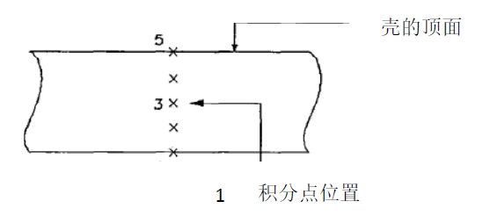
1.有限元学习
(3) 壳单元
对金属化层采用厚壳单元，可以减少计算量，减少离散。
壳单元与C3D8R单元结果相差不大，结果在后面展示。
Notes:
现有技术中,行波管壳体都为金属制成,为实现引线与壳体的绝缘要求,其管脚使用的是陶瓷件

Slide 7
2.仿真结果分析
(1) 钎料的影响；
(2) 金属化层的影响；
(3) 壳单元。
Notes:
现有技术中,行波管壳体都为金属制成,为实现引线与壳体的绝缘要求,其管脚使用的是陶瓷件

Slide 8
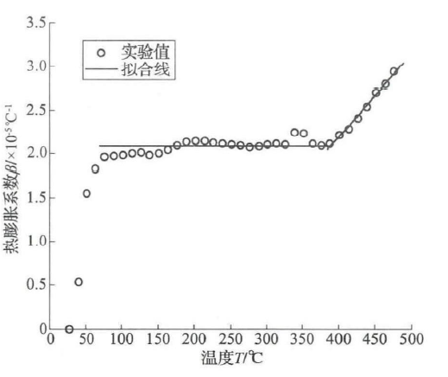
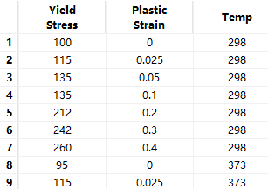
2.仿真结果分析
(1) 钎料的影响；
Cu-0.1Ag钎料的物性参数
Notes:
现有技术中,行波管壳体都为金属制成,为实现引线与壳体的绝缘要求,其管脚使用的是陶瓷件

Slide 9
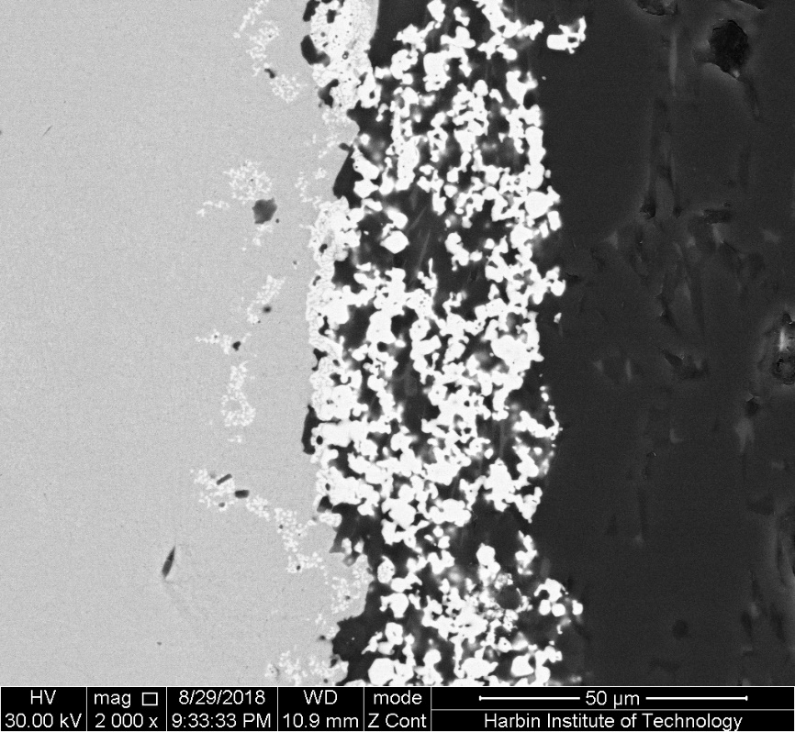
3.现阶段存在的问题
(1) 金属化层的参数；
Notes:
现有技术中,行波管壳体都为金属制成,为实现引线与壳体的绝缘要求,其管脚使用的是陶瓷件

Slide 10
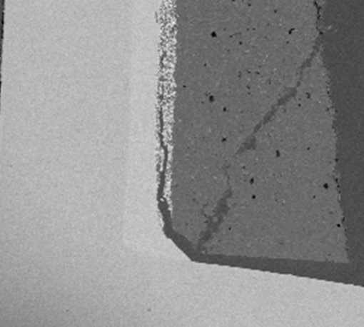
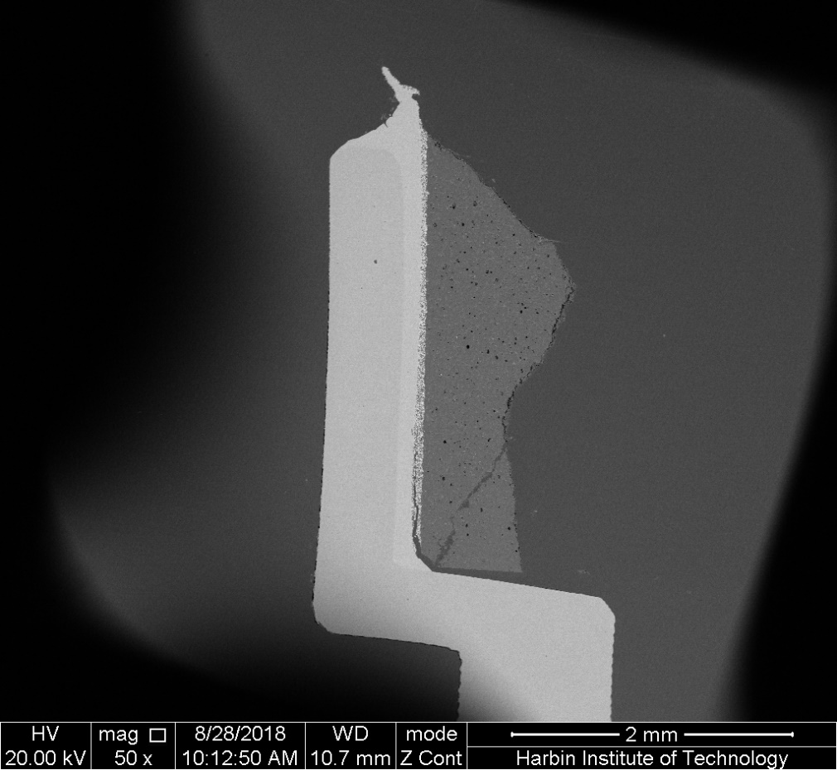
3.现阶段存在的问题
(2) 钎焊的实际模型；
Cu是否是良好长方体
是否存在钎料溢出影响边界仿真
Notes:
现有技术中,行波管壳体都为金属制成,为实现引线与壳体的绝缘要求,其管脚使用的是陶瓷件

Slide 11
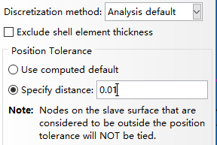
4.下一步计划
(1) 探索不同钎料厚度、金属层物性参数的影响；
(2) 界面节点绑定时设置脱粘附；
(3) 施加剪切、拉伸应力。

Slide 12
谢谢！

